Slide 1

計算機概論實習 2019/9/28 亂數的生成
授課老師：陳自強 老師
助教:
劉瀚文 (dyqiu@samlab.ee.ccu.edu.tw)
黃浩睿 (hrhuang@samlab.ee.ccu.edu.tw)
邱敦頤 (leftchiou530@gmail.com)
鄭筑綾 (zlzheng@samlab.ee.ccu.edu.tw)
215
215
214
214

Slide 2

複習
If else: (1)當滿足某一個條件時，將不再執行其他條件的判斷()… (2)else後面不用條件判斷且必定放在最後面 (3)if可以單獨存在
Multiple-Alternative Decisions (1) Nested if:條件判斷裡面再判斷
關係運算子
Operator | Meaning | Example | Ture/false | Boolean
<= | 小於或等於 | 5<=9 | true | 1
< | 小於 | 5<5 | false | 0
>= | 大於或等於 | 9>=8 | true | 1
> | 大於 | 5>0 | true | 1
== | 等於 | 3==3 | true | 1
!= | 不等於 | 3!=3 | false | 0
邏輯運算子
Operator | Meaning | Example
&& | logic AND (且) | 1&&0 →0
|| | logic OR (或) | 1||0 →1
! | logic NOT (反向) | !1 →0

Slide 3

Multiple-Alternative Decisions
else if
if(第一個條件判斷)
{
條件一成立時才進入此括號
}
else if(第二個條件判斷)
{
條件二成立時才進入此括號
}
…
…
else
{
不符合上方所有的條件就執行
}
範例
輸入BMI
判斷是否<18.5
否
是
否
判斷是否<24
是
過輕
可以很多個else if
體位異常
健康

Slide 4

亂數產生

Slide 5
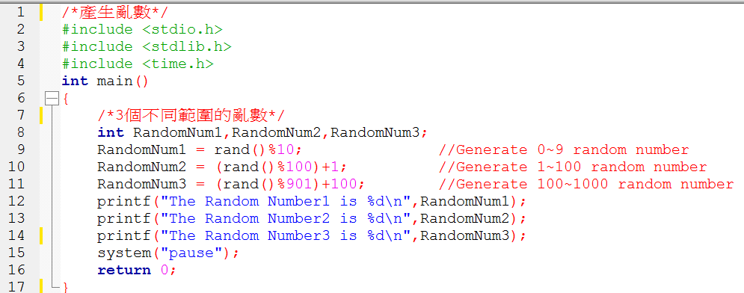
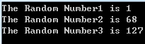
rand()函數
用法:整數變數 =(rand()%幾個數)+從哪個數開始;
取 0-9 的變數，可以寫成 RandomNum = rand() % 10;
取 1-10 的亂數 RandomNum = (rand() % 10) +1
取 1-50 的亂數 RandomNum = (rand() % 50)+1
取 100-1000 的亂數 RandomNum = (rand() % 901) +100
9-0+1=10
50-1+1=50
1000-100+1=901

Slide 6
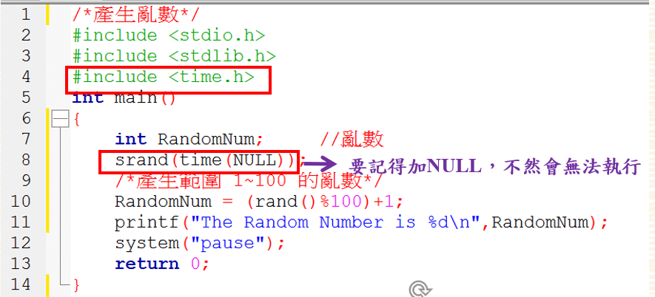
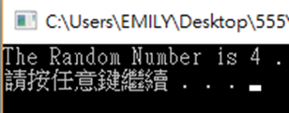
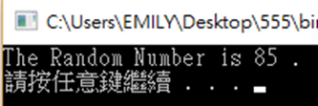
srand()函數
用法:srand(time(NULL));
srand()函數，能改變亂數的初始值。
srand()函數需要一個參數做為種子，以產生一個新的亂數數列，而這個參數我們通常以目前的時間傳入，也就是使用time()函數，而time()函數是定義在time.h中。
#include<time.h>
C標準函式庫中取得時間與日期、對時間與日期資料操作及格式化的標頭檔
亂數取值時，記得加上

Slide 7
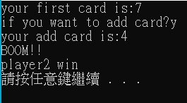
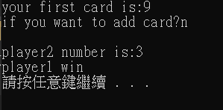
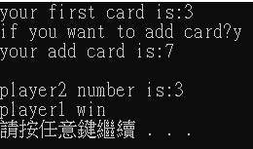
作業一(撲克牌十點遊戲)
簡易撲克牌十點
A-10的牌分別為1-10點，J、Q、K為十點(10點),若數字超過十點即為爆掉
請設計一個簡易的十點遊戲。玩家1亂數抽取第一張牌。若要加牌輸入y，若不需要加牌輸入n。(最多可加一張牌)。結束後玩家2隨機產生1～10點點數，判斷是否贏玩家1、並判斷玩家1是否再加牌的過程中爆掉。 Ps:若玩家1.2點數相同，則為玩家2贏
Notes:
提醒學生錢不會有小數，必須無條件捨去

Slide 8

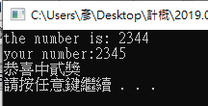
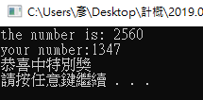
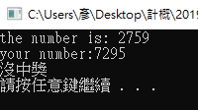
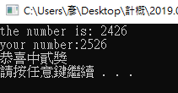
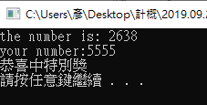
作業二
簡易統一發票兌獎
您必須從1000~9999中選出一組四位數稱為「選號」 ，開獎時，電腦將從1000~9999中隨機開出一組四位數稱為「當期中獎號」，並有以下四種可能:
一、大獎:選號與獎號一模一樣。
二、貳獎:選號與獎號的其中三個數字一樣(位置要一樣)。
三、特別獎:選號裡的數字都沒出現在獎號。
四、沒中獎:剩下的所有可能。

Slide 9

謝謝聆聽

